Slide 1
數學與文化:以數學小說閱讀為進路
洪萬生
台灣師範大學數學系退休教授
【本著作除另有註明外，採取創用CC「姓名標示－非商業性－相同方式分享」台灣3.0版授權釋出】

Slide 2
《鸚鵡定理》導讀及討論
洪萬生
台灣數學博物館 (MTM)
台灣大學數學系兼任教授
Email: horng@math.ntnu.edu.tw

Slide 3
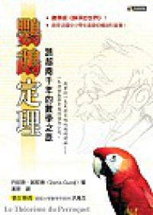

Slide 4
鸚鵡定理：跨越兩千年的數學之旅
作者：丹尼斯‧居耶德
中譯者：漢斯
出版社：台北市究竟出版社
出版年份：2003
出版資料：平裝共430頁，定價390元
國際書碼：ISBN 957-607-942-X

Slide 5
英文版出版資料
書名：The Parrot’s Theorem: A Novel
作者：Denis Guedj
英譯者：Frank Wynne
出版社：London: Weidenfeld & Nicolson
出版年份：2000
出版資料：Hardcopy, vii + 344 pp.
國際書碼：ISBN 0-297-64578-1

Slide 6
前言
這是怎麼樣的一本數學普及書籍，可以讓法國中小學生喜愛？
2003年，當我協助審訂本書之中譯本時，就十分好奇何以本書在法國竟然與《蘇菲的世界》相提並論。
本書作者簡介，丹尼斯‧居耶德是巴黎第八大學教授，講授科學史與科學小說的撰寫課程。為了教導兒童與大人學習數學，他甚至親自設計相關的課程與遊戲。此外，他也參與編導數學戲劇，還曾得獎，可見他是一位十分有「代言能力」的科（數）學史家。

Slide 7
內容簡介
本書共有二十六章，再加上沒編序號的最後一章「結局」（餘音裊裊！），共有二十七章，內容洋洋灑灑，堪稱巨著。在最後那簡短「結局」中，作者安排了一場鳥會，地點亞馬遜雨林。當時，群鳥正在檢視鸚鵡（名叫席德尼或瑪瑪蓋娜）轉述艾勒加有關哥德巴赫猜想的證明：

Slide 8
「在這令人屏息的靜默中，瑪瑪蓋娜正在向這場鳥會，一行一行解釋著艾勒加交託給牠的證明。……艾勒加在哥德巴赫猜想的證明中的某一點，是錯的……。」
(頁429)

Slide 9
本書情節（plot） 之一
鸚鵡的「憂心」當然合理，這也是本書不得不然的結局。
截至目前，哥德巴赫猜想 (Goldbach conjecture) － 任何一個大於2的偶數，都可以寫成兩個質數的和 － 尚未解決。
以此一猜想為主題的數學小說有《遇見哥德巴赫猜想》。

Slide 10
事實上，這是本書的謎團之一，也是小說張力十足的原因，因為艾勒加認為他已經成功地證明了哥德巴赫猜想與費瑪最後定理 (Fermat Last Theorem)，然後，將這些（證明）秘密交付給他雨林中飼養的鸚鵡席德尼。
艾勒加喪生在巴西雨林中的自宅一場無名火、席德尼則被帶到巴黎。於是，神奇的巧合事件開始接二連三發生。

Slide 11
故事場景轉換
故事場景先是在巴黎（而且主要在巴黎）（鸚鵡第一次現身），然後是義大利西西里的敘拉古 (Syracuse，阿基米德的家鄉)，最後，則是巴西亞馬遜雨林，鸚鵡回到故鄉，向群鳥「開示」哥德巴赫猜想之證明。

Slide 12
故事梗概
這隻鸚鵡被一位失聰的男孩麥克斯，無意間從跳蚤市場救回，而他的住處正好是一位巴黎的書店老闆魯西。
麥克斯母親貝荷特（實際為養母）為魯西工作，得以帶著三個小孩（包括雙胞胎兄妹強納森和麗亞）住在書店。
魯西正是艾勒加失聯五十年之久的大學同窗好友。在鸚鵡被帶回書店時，魯西恰好收到老友艾勒加臨死託「書」的來信，後者提及他已經將自己的雨林圖書館的收藏，寄到巴黎請老友保存。

Slide 13
數學知識範圍
作者所引述的這一批藏書之內容，主要圍繞在算術、歐氏幾何、三角、代數、解析幾何、對數以及微積分等相關數學知識之發展，構成了本書之主要骨幹。

Slide 14
中文版編輯
中譯版編輯特色：運用漫畫素描及簡短說明，提供本書主要人物介紹，依序如下：
席德尼（又名瑪瑪蓋娜）
皮耶‧魯西（巴黎1001頁書店老闆，八十四歲，雙腳行動不便，只能以輪椅代步）
麥克斯‧里亞德（貝荷特養子，後天失聰，能讀唇語）
強納森和麗亞（雙胞胎兄妹）
貝荷特（麥克斯和雙胞胎兄妹母親，有著一段不為人知的過去）、
艾勒加（亞馬遜雨林的數學隱士）
阿伯特（六十歲老翁，計程車司機）

Slide 15
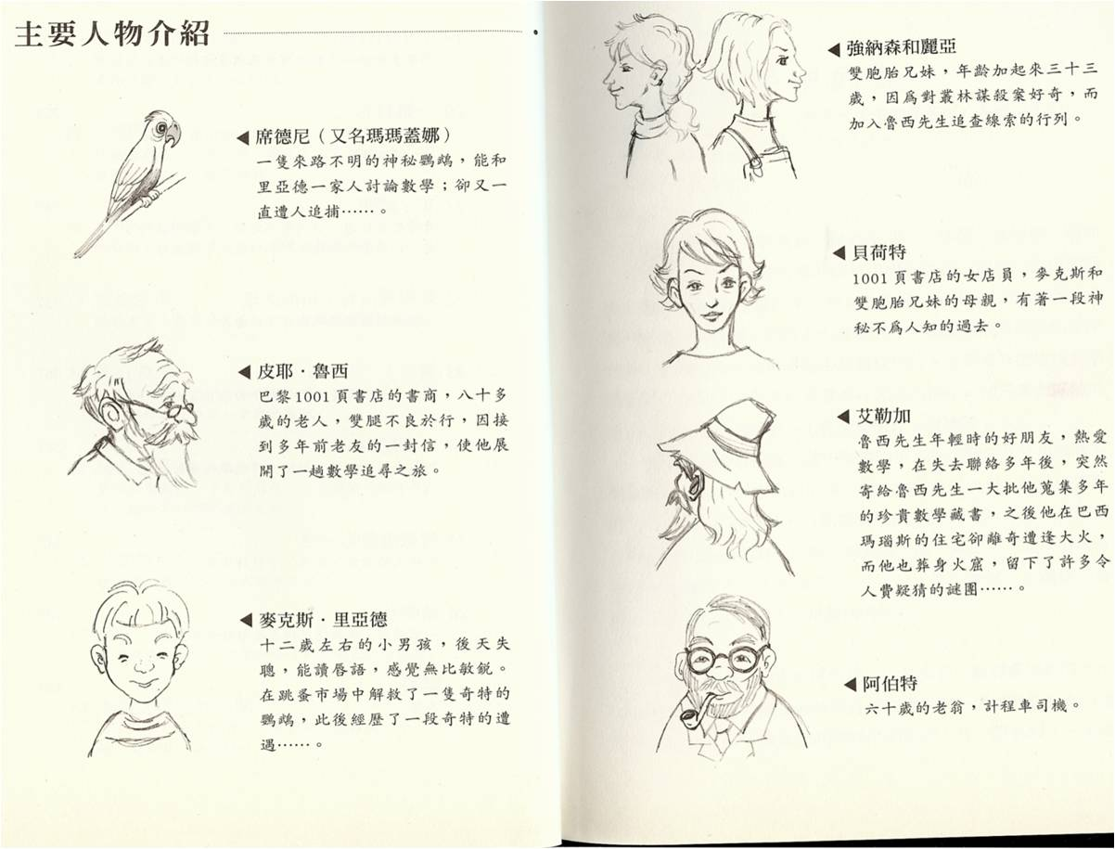

Slide 16
本書各章標題
1. 手中的鳥：好奇的鸚鵡、歐幾里得家庭、名叫「存有」與「空無」的兩個朋友；
2. 實際與想像：漂流的藏書與家庭密辛。
3. 玻璃金字塔：泰利斯與數學的發韌、魯西先生瀕臨危險、金字塔之行。
4. 雨林圖書館：裝飾房間的書、數學史綱要、沒有證件的鸚鵡；
5. 數學的三個年代：千年歷程與應得的早餐。

Slide 17
作者所謂的數學的三個年代
第一階段：古希臘數學
（西元前700年至西元700年）
第二階段：阿拉伯數學
（西元800年至1400年）
第三階段：西方文明世界的數學
（西元1500年至1900年）

Slide 18
6. 朋友與敵人：第二封信、可疑的死亡與費瑪的最後定理。
7. 數目的遊戲：畢氏學派、秘密儀式與數的樂章。
8. 分數罷了：無理數、想像之旅與證明不可能。
9. 航向亞歷山大港的夜船：黑領帶、白沙與歐幾里得《幾何原本》簡介。
10. 義大利燴飯與燉雞：阿波羅尼奧斯與希巴克斯、三角學的興起，精彩的辯論和有意義的咖哩飯。

Slide 19
11. 三個難題：雅典的瘟疫，喜庇亞斯、希波克拉底和柏拉圖與古代的三大數學問題。
12. 大玻璃升降機：阿拉伯世界的數學，詩、代數與奧馬珈音
13. 零的故事：零的力量、婆羅摩笈多、阿爾花拉子密及茶道。
14. 第五設準：東京的歹徒、門納勞斯和納西爾‧阿爾圖西，解釋的三角學和幸運的推車。
15. 秘密與謊言：費波那契數列、塔爾塔利亞、卡丹諾與費拉里，歸於零以及追捕麥克斯。

Slide 20
16. 少即是多：記號與符號、虛數與求解卡丹諾方程式。
17. 名聲：阿貝爾與加羅瓦、巴黎科學院和期盼已久的證明。
18. 無限大與空無之間：笛卡兒、巴斯卡與費瑪，解析幾何與數論，牛頓、萊布尼茲與微積分。
19. 窄小的頁框：巴斯卡和機率，數論與費瑪最後定理。
20. 一撮羽毛：天空的，尤拉和神奇數，納皮爾、對數與一場中風。

Slide 21
21. 布丁證明：哥德巴赫猜想，費瑪第二定理、不求回報的愛，以及費瑪最後定理如何挽救一條生命。
22. 數學沒有不可能的事：三個希臘數學難題與突兀的意外。
23. 第三人：第三者、秘密畫廊與艾勒加的忠實友人。

Slide 22
24. 多即是少：阿基米德，以及敘拉古圍城、彈道學的發韌與失敗的嘗試。
25. 清澈湛藍的天空：雨林上的高空、孤鳥、午後的滅絕。
26. 踏腳石：一家團聚，向席德尼與某些解釋舉杯致敬。

Slide 23
觀察與評論
本書一開始艾勒加寫給魯西的信，顯然模仿了如下版本：法國天才數學家加羅瓦決鬥前夕留下給朋友的遺書。
作者安排兩條敘事軸線：(1)數學史紀事；(2)圍繞在魯西身旁的故事，以及破解艾勒加的生死之謎。
本書所選擇敘述的幾位數學家傳奇，譬如畢氏學派與守密傳統等等，顯得相當自然。

Slide 24
比喻
此外，如瓦理斯 (Wallis) 破解保皇黨密件，也扣緊了本書角色與情節（頁289）。
凸顯阿拉伯數學家奧馬珈音（或奧馬‧海亞姆），一方面當然表示他對阿拉伯數學貢獻的高度肯定，另一方面，顯然也是隱喻魯西等「同窗」三人組，以及後來的暗殺行動。

Slide 25
比喻
說明數學「定義」：「就像戲劇一樣，《幾何原本》的前幾行首先敘述幾何學的十三幕偉大故事中的角色，這是歐幾里得定義的角色。」
將定義 (definition) 視為角色 (character)！

Slide 26
比喻
在隱喻的運用方面，如Goldbach（哥德巴赫）拆成gold bach (黃金河)，趣味十足，令人莞爾。
尤（歐）拉家曾遭祝融之災，有賴他的記憶力，才得以迅速恢復研究，同時，他致友人（包括哥德巴赫）的信函也保存了他的部分研究成果。
這個插曲經由艾勒加致魯西的信函，也在小說的敘事中得到呼應。

Slide 27
角色安排
有關角色安排，值得注意的有鸚鵡 vs.麥克斯的對比，其中鸚鵡能討論數學但不輕易說話，麥克斯失聰但可以讀唇語。因此，這兩個角色何時與如何發聲，始終充滿了戲劇張力！

Slide 28
數學（史）知識內容
儘管這本小說戲劇性十足，不過，作者絕不迴避數學知識（或理論）之說明，即使他較少刻意說明數學之應用。
顯然由於他以數學史為題旨，按魯西與艾勒加的藏書索引卡之對話方式，進行歷史敘事。
艾勒加的內容完全數學化，魯西的說明則比較直觀：

Slide 29
「這個數學編年史無法神奇到讓他理解每個數學概念－這也不是數學史的作用。他只是想讓自己熟悉各種主題，好在稍後能有效地處理各種數學內容。」(p. 84)
譬如有關π是無理數乃至超越數的問題，魯西就盡其所能地說明，至少給了讀者一個相關知識的輪廓。（頁361-362）

Slide 30
數學史與文學創作素養
十分精彩的數學小說：作者相當成功地安排兩條敘事主軸，情節既平行對比，又互相烘托呼應，還有，他始終以豐富的意象，融數學與數學史於小說故事情節之中。
對於稍有一點數學史素養的讀者而言，本書還表現了極為難得的洞識，可以豐富史學的想像。

Slide 31
阿拉伯數學史
作者利用第12、13、14章來說明阿拉伯數學。在第12章中，作者先介紹奧馬珈音（或奧馬‧海亞姆）的代數貢獻，以及他著名的四行詩集《魯拜集》。
如果說泰利斯是第一位希臘數學家，那麼，阿爾‧花拉子密就是第一位阿拉伯數學家。作者還進一步說明阿爾‧花拉子密所「發明」的 al-jabr（即algebra的語源）的意義，譬如針對未知數，他轉述說：

Slide 32
阿爾‧花拉子模（密、摩）
「對於我要找的東西，我先命名。……他對它做加減乘除，試圖找出其值。找出未知值是代數奇妙之處。」(目錄頁)

Slide 33
作者也澄清所謂的「阿拉伯數碼」應該正名為「印度－阿拉伯數碼」 (Hindu-Arabic numerals) 才是，這是因為印度人不只發明了這十個數碼，還率先討論零 (0) 是否可以充當除數！

Slide 34
阿拉伯歷史
西元750年，伊斯蘭王朝已經將它的勢力範圍，從印度的西端完全延伸到西班牙的部分地區內。擴張的時代即將步入尾聲。阿拔斯（Abbasids）- 一個嶄新的王朝剛剛掌握了政權，他們的第一步，便是建立一個新的帝國首都 – 這個稱為巴格達的新城市，很快就成了王朝的文化中心。
巴格達座落在相當於現今伊拉克中心的底格里斯河之上，而這樣的地理位置，讓它自然而然地成為東、西文化交會的一個據點。

Slide 35
第一批被帶到巴格達的科學作品，是有關天文學的書，其出處可能來自印度。
第九世紀初期，當時的阿拔斯國王就決定要更積極地去促進帝國的文化與知識層面發展。他們下令興建「智慧宮」（the House of Wisdom）- 一種科學院，並且開始蒐羅希臘文和梵文的學術抄本，同時，還召集了有能力解讀這些文本的學者。
許多重要的希臘與印度的數學書籍被拿來翻譯和研讀。一個屬於科學與數學創作的全新紀元，便就此展開了。

Slide 36
所有的希臘文本中，最先被翻譯的，當然就是歐幾里得的《幾何原本》，它具有極大的影響。
在學習並吸收了歐幾里得的進路後，阿拉伯的數學家們便將其全然地採納使用。他們有許多人開始以嚴謹的態度陳述各種定理，並且按歐幾里得的方式加以證明。

Slide 37
如同希臘一般，阿拉伯的數學傳統中最為著名的，就是他們擁有共通的語言。在幅員遼闊的帝國裡，學者們用的是阿拉伯文。然而，並非所有以阿拉伯文作為書寫工具的偉大數學家，就一定是阿拉伯人，他們甚至還不一定是穆斯林（回教徒）。
共通的語言讓他們得以在彼此作品的基礎上，創造出煥然一新、生氣蓬勃的數學傳統。這個傳統從九世紀一直到十四世紀，持續活躍了數百年之久。

Slide 38
阿爾•花剌子模
阿爾•花剌子模（Muhammad Ibn Mūsa Al-Khwārizmī）是最早揚名的其中一位阿拉伯數學家，我們從名字推知他來自花剌子模（Khwārizm）這個地方 – 一個位於現今烏茲別克境內的鹹海（the Aral Sea）以南的城鎮，今天叫作海瓦（Khiva）。
阿爾•花剌子模活躍於第九世紀中葉，他有一本專門解釋用來書寫數目及操作算術的十進制位值系統。根據他的說法，此種位值系統源自印度。
三百年後，這本書出現了拉丁文譯本，並且成為有意學習此種全新記數系統的歐洲人士的主要資料來源。 事實上，algorithm 出自他的名字！

Slide 39
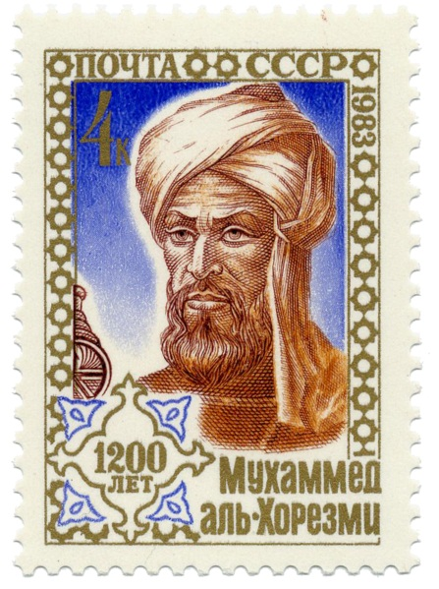

Slide 40
阿爾•花剌子模的《還原和對消的規則》（al-jabr w’al-muqābala）：以二次方程式作為開端，接著討論實用幾何、簡易線性方程，以及如何運用數學知識來解決遺產問題，而其中最著名的部分，便是二次方程式。
阿爾•花剌子模在書裡闡述如何求解二次方程式，並且，還替像巴比倫數學那樣純粹利用幾何進路的方法做出論證。

Slide 41
阿爾•花剌子模以後，代數學搖身一變成為阿拉伯數學相當重要的一部分。有些數學家致力於此學科的奠基工作，並為代數學的方法提供歐式風格的證明（Euclidean-style proofs），另外有些數學家則拓展了這些方法。
阿拉伯數學家學會了多項式的運算、某些代數方程的求解，甚至還有其他許多東西。不過，阿拉伯人處理代數問題並不像我們一樣使用符號，而是完全使用文字。
舉例：「三份地產（properties）共值四份物件（things）和二個德拉克馬（dirhems）」表示方程式 「3x平方＝4x+2 」。同樣地，所有的解答也是一字一句用文字寫成。

Slide 42
奧瑪‧珈音 (歐瑪‧海雅姆)
奧瑪‧珈音（Umar Al-Khāyammī，西方則稱作Omar Khayyam歐瑪‧海雅姆）是阿拉伯最著名的數學家之一，他大約活躍在1048至1131年間。
今天多數人認為他是一個詩人，但在當時，他同時也是有名的數學家、科學家和哲學家。
奧瑪‧珈音著作代數書籍的目的之一，便是想要找出三次方程式的解法。雖然最後他並沒能如願，但是，他卻找到了幾何的解法。
他指出：若想替三次方程式找出一個數字解，這種幾何的作法並沒有太大的效用。幾個世紀以後，這一個他用文字紀錄留下的挑戰，終於被義大利的代數學家給解決了。

Slide 43
《魯拜集》57
啊！別人豈不說我的修曆
使歲月好算？不，
唯有將未降生的明日，
已逝去的昨天從曆書上消除，歲月才有改變。
英國19世紀詩人華茲華斯所編輯。

Slide 44
阿爾•卡西（Al-Kashi）
代數學之外，阿拉伯數學家在幾何學和三角學方面也有重要貢獻。
研究幾何學裡最基本的觀念，特別是歐幾里得的第五設準（亦即平行公設）。
三角學與天文學：三角學的發展最後又引發了方程式近似解的研究，而最著名的例子就是十四世紀阿爾•卡西（Al-Kashi）所提的n次方根的近似解法。

Slide 45
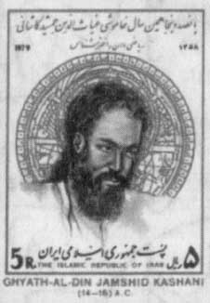

Slide 46
阿爾‧卡西的早年生活並不富裕，到處流浪兼職謀生，直到1418年，他才在撒馬爾干的一所學校內謀得職位，這所學校正是由他一生中最大的資助者 創辦。
1424年：他逼近圓周率 的近似值精確至小數點以下第十六位，在人類研究圓周率的歷史上留下輝煌的一頁！
1427年：他撰寫了關於算術、代數及測量的作品《算數者之鑰》，詳細論述十進位記數系統、數的開高次方根、及求解代數問題。
利用求解三次方程式得到正弦函數 的近似值。

Slide 47
科學與贊助：阿拉伯的例子
在阿拉伯文明中，科學與其贊助者之間的關係，當然充滿了伊斯蘭教義的特色。
數學史家 Victor Katz 注意到：伊斯蘭學者讓「他們自己的數學浸滿了他們所信奉的神之靈感」。誠然，在「過去年代中，那些有創造性的數學家，總是使研究大大地超越了當代的需要，但是，在伊斯蘭世界中，許多人感到這只是真主的要求，至少是在其初期，伊斯蘭文化並不把『世俗知識』視為與『神賜文化』相衝突，而是當作通向後者的一條道路。因而，學術研究得到鼓勵，那些被證明具有創造火花的人們，也常常得到統治者（通常是世俗與宗教雙方）的支持，從而得以盡可能追循他們自己的想法。」至於「數學家的回報，則是在他們著作的開端和結尾時，總是祈求神的保佑，甚至整個正文中，有時也提及神的恩寵。」
Katz 參照西歐基督教 vs. 科學的矛盾緊張關係。
重臣或統治者對於科學的贊助，在中國歷史上也屢見不鮮，不過，後者應該都欠缺伊斯蘭世界特有的宗教色彩。

Slide 48
數學與文化:以數學小說閱讀為進路
洪萬生
台灣師範大學數學系退休教授
【本著作除另有註明外，採取創用CC「姓名標示－非商業性－相同方式分享」台灣3.0版授權釋出】

Slide 49
數學普及與數學史： 以遠藤寬子的《算法少女》為例
洪萬生
台灣師範大學數學系
HPM & MTM

Slide 50
《算法少女》
本書有下列三個面向：
兒童文學創作
歷史小說
數學普及讀物
作者遠藤寬子任教於國中，是知名的兒童文學作家
金石堂書店歸類在日本小說專櫃

Slide 51
《算法少女》中譯本封面

Slide 52
本事
《算法少女》作為一本算學文本，是在一七七五年（安永四年）出現在江戶。在一九七三年，由遠藤寬子根據它的一個手抄本，改寫為現代白話語的一本同名的歷史小說問世。
現代版的《算法少女》，作者對數學史實的用心考究，除了日本江戶時期數學史的適當鋪陳外，小說情節豐富繽紛，人物刻畫溫暖而又富含正義，是一部非常適合青少年閱讀的歷史小說名作。
在江戶時代，和算 (wasan) 究竟是如何在庶民之間擴展的？學習和算的樂趣為何？本書都有生動的描述。

Slide 53
故事梗概
一七七五年的江戶時代，町上醫師千葉桃三，教導女兒小章學習算法（數學），小章擁有出眾的數學能力。有一天，淺草寺因浴佛節而舉行盛典。小章指出一面獻給觀世音菩薩的「算額」上的題目有錯誤，因而引起了當時的藩主注意，進而想要召見這位少女小章。
小章竟因此捲入了當時的算法主流「關流」的流派之爭，因為小章學習的是非主流的「上方」算法。於是，在一場策劃下，她必須與另一位學習關流算法的少女一較長短！

Slide 54
有馬賴徸 (1714-1784) 大名
九留米藩（今福岡縣）第七代領主。
托名豐田文景，撰《拾璣算法》，解答150 個問題，包含關流的主要內容，首度將關流不外傳的「點竄術』公諸於世，使關流代數學廣為人知，促進了和算的進步和普及。
明和五年 (1768)，招聘藤田貞資為其藩之「算學師範」。

Slide 55
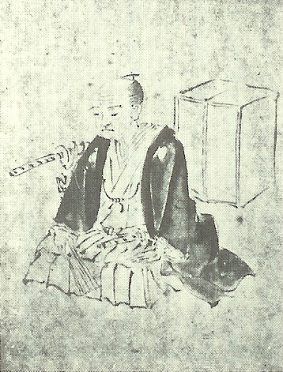
武士關孝和

Slide 56
算學家群像
藤田貞資 (1734-1807)：關流，有馬家臣。在有馬贊助下，於1781年刊《精要算法》，指出：「算數，有用之用，無用之用，無用之無用。」本書廣受歡迎，門人遍及各地，在各地神社寺院奉納算額，影響益勝。
鈴木彥助 (1747-1817，本名會田安明)：創立最上流。曾從中西流的岡崎安之習算，可能也從本多利明處閱得關流傳書。1769年前往江戶，入幕府旗本鈴木清左衛門家，改姓鈴木，擔任御普請。1785年，出版《改精算法》以訂正藤田貞資《精要算法》的錯誤，拉開了與藤田貞資長達20年的論戰。1787年，因幕府役人調整，他被辭而成為浪人，又恢復本性會田，專心數學研究與數學教育工作。

Slide 57
算學家群像
本多利明，又作本田利明：出身關流，但勇於學習蘭學和西學，是著名的實學思想家。1766年，他在江戶音羽一丁目開辦天算學私塾，傳授天文、地理和測量之學。
1809年他受聘於加賀藩，奉祿為二十人扶持（一人扶持單位相當於每月男性給五合口糧，女性給三合，按月支付）。
鐮田俊清：宅間流（活動於大阪地區）二傳弟子，本流派似乎也受到關流的影響。

Slide 58
寺子屋
教授讀、寫、算的庶民初級教育機構，教師多半為武士或浪人，也有僧侶或神社主持，女性的教師也不罕見，教室一般就是老師家中的房間。
有 3-4 萬之多。
江戶時代日本人的識字率超過30%與此有關，這或許是明治維新 (1868) 得以成功的最大關鍵。
小章的算法私塾！

Slide 59
江戶文化推手的更迭
寬永文化 (十七世紀前半期）：朝廷
元祿文化（十七世紀末期）：富商
化政文化（十九世紀前半期）：町人。特色：通俗且唯美，多樣化發展後擴展到地方。
化政文化能夠從江戶擴展到全國，主要是因為大部分的庶民在寺子屋習字，識字率大幅提昇之故。

Slide 60
向數學史取經
數學家的社會地位 (social status)
數學知識的脈絡意義 (contextual meaning)
《算法少女》的數學問題
在一個半圓內，有一個內接直角三角形。當這個直角三角形的內接圓（按：即內切圓）與弓形內所能畫出的最大的圓（按：即弓形的內切圓）大小相等時，〔則〕外接圓〔半徑〕與小圓半徑的關係為何？

Slide 61
有一個圓，內接（切）了兩個大圓、兩個小圓，而這些大圓和小圓也互相連接（相切）。若最外側的圓直徑為七寸，內接的大圓直徑為三寸，那麼小圓的直徑為多少？
如何求得圓周率的精密數值？
某位富翁問他的僕人想要甚麼，僕人回答，請在一月一日給我一粒米，之後每天加倍，直到十二月三十一日。富翁聽完後哈哈大笑說，你真是無欲無求的僕人啊！

Slide 62
有三名商人，一個人去甲國，會在第十六天回來。第二個人去乙國，會在第二十四天回來。第三個人去丙國，會在第五天回來。三人在回來的隔天，都會再度前往相同的目的地。請問，這三個人在見面之後，要在第幾天，才能夠再度見面？

Slide 63
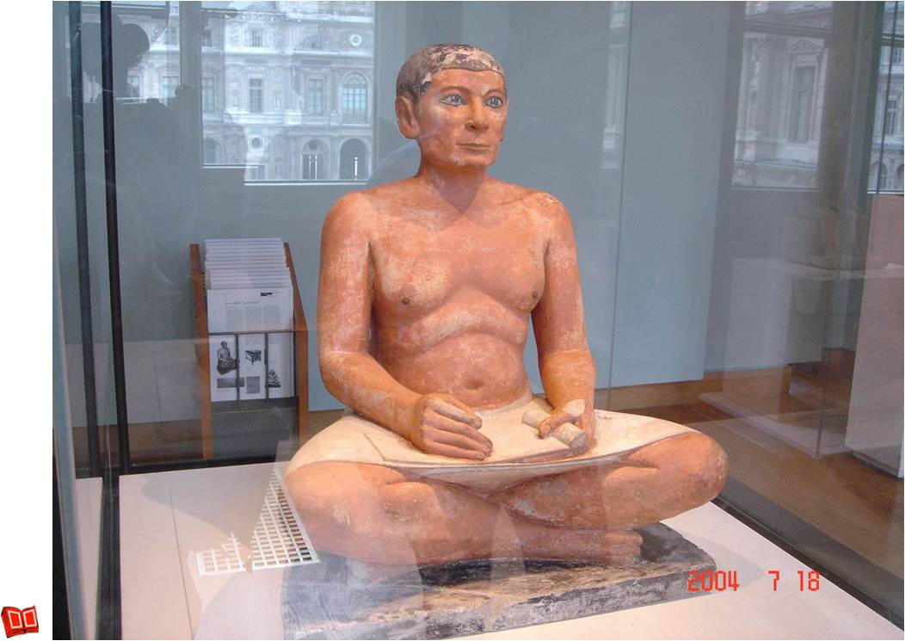
羅浮宮收藏的埃及書記

Slide 64
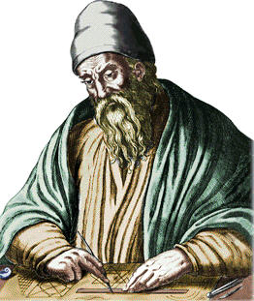

Slide 65
趙友欽：全真教中的數學家
驗證祖沖之的圓周率近似值：3.141592
古佛青燈，算學家的「職業」選擇

Slide 66
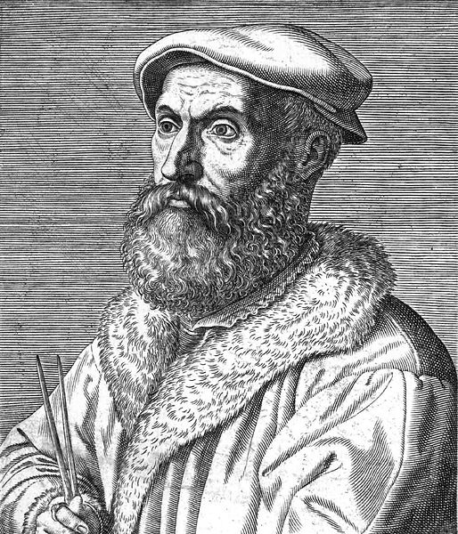

Slide 67
塔塔里亞 (N. Tartaglia)
十五六世紀義大利數學家可分為三類：
簿記員，土地測量師
占星醫學士
宮廷數學家（國師或廷臣，courtier）
塔塔里亞屬於第一類，可歸類為地上數學家 (terrestrial mathematician)。
相對於卡丹諾 (Cardano) 之高居為天上數學家 (celestial mathematician) – 第三類，塔塔里亞的地位相當卑微。因此，三次方程式解法的爭議具有極為豐富的社經脈絡。

Slide 68
韓國李朝時期中人階級
中人 (chungin) 是界於兩班 (yanban) 與平民之間的技術官僚，擔任算學、醫療、繪畫等公職，身份只會下降，不會上升。
中人階級互相通婚！
世界史的獨特現象！

Slide 70
Sofia Kavalevskia
沙皇時期的偉大（女）數學家
德國哥廷根大學第一位女數學博士
斯德哥爾摩大學數學系教授
39歲因急性肺炎病逝
柏林學派大師 Karl Weierstrass 的高徒

Slide 71
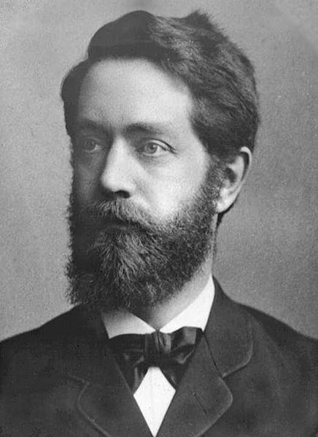
十九世紀哥廷根學派大師Felix Klein：幾何與不變量 國際數學教育委員會（ICMI）第一任會長(1908)

Slide 72
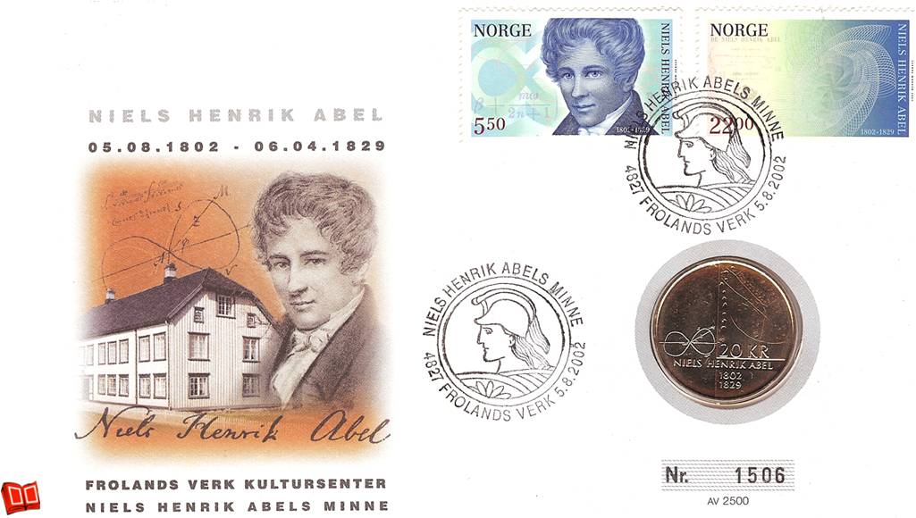
阿貝爾 (1802-1829)

Slide 73
版權聲明
頁碼 | 作品 | 版權圖示 | 來源/作者
3 |  |  | 《鸚鵡定理》，丹尼爾．居耶德著(漢斯譯)，究境出版社，2003年8月出版。 依據著作權法第46、52、65條合理使用
6 | 本書作者簡介，…，可見他是一位十分有「代言能力」的科（數）學史家。 |  | 《鸚鵡定理》，丹尼爾．居耶德著(漢斯譯)，究境出版社，2003年8月出版，作者介紹頁。依據著作權法第46、52、65條合理使用。
7 | 書共有二十六章，…。當時，群鳥正在檢視巴赫猜想的證明： |  | 《鸚鵡定理》，丹尼爾．居耶德著(漢斯譯)，究境出版社，2003年8月出版，目錄頁。 依據著作權法第46、52、65條合理使用。
8 | 「在這令人屏息的靜默中，……艾勒加在哥德巴赫猜想的證明中的某一點，是錯的……。」 |  | 《鸚鵡定理》，丹尼爾．居耶德著(漢斯譯)，究境出版社，2003年8月出版，頁429。 依據著作權法第46、52、65條合理使用。
10 | 事實上，這是本書…..交付給他雨林中飼養的鸚鵡席德尼。 |  | 《鸚鵡定理》，丹尼爾．居耶德著(漢斯譯)，究境出版社，2003年8月出版，頁91-97。 依據著作權法第46、52、65條合理使用。

Slide 74
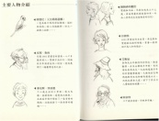
版權聲明
頁碼 | 作品 | 版權圖示 | 來源/作者
10 | 艾勒加喪生在……神奇的巧合事件開始接二連三發生。 |  | 《鸚鵡定理》，丹尼爾．居耶德著(漢斯譯)，究境出版社，2003年8月出版，頁01-97。 依據著作權法第46、52、65條合理使用。
11-12 | 故事場景先是在巴黎......寄到巴黎請老友保存。 |  | 《鸚鵡定理》，丹尼爾．居耶德著(漢斯譯)，究境出版社，2003年8月出版，頁9-20。 依據著作權法第46、52、65條合理使用。
14 | 中譯版編輯特色……阿伯特（六十歲老翁，計程車司機） |  | 《鸚鵡定理》，丹尼爾．居耶德著(漢斯譯)，究境出版社，2003年8月出版，人物介紹頁。 依據著作權法第46、52、65條合理使用。
15 |  |  | 《鸚鵡定理》，丹尼爾．居耶德著(漢斯譯)，究境出版社，2003年8月出版，人物介紹頁。 依據著作權法第46、52、65條合理使用。
16 | 1. 手中的鳥：…； 5. 數學的三個年代：千年歷程與應得的早餐。 |  | 《鸚鵡定理》，丹尼爾．居耶德著(漢斯譯)，究境出版社，2003年8月出版，目錄頁。 依據著作權法第46、52、65條合理使用。

Slide 75
版權聲明
頁碼 | 作品 | 版權圖示 | 來源/作者
16 | 1. 手中的鳥：…； 5. 數學的三個年代：千年歷程與應得的早餐。 |  | 《鸚鵡定理》，丹尼爾．居耶德著(漢斯譯)，究境出版社，2003年8月出版，目錄頁。 依據著作權法第46、52、65條合理使用。
17 | 第一階段：…西方文明世界的數學（西元1500年至1900年） |  | 《鸚鵡定理》，丹尼爾．居耶德著(漢斯譯)，究境出版社，2003年8月出版，頁69。 依據著作權法第46、52、65條合理使用。
18-22 | 6. 朋友與敵人：......向席德尼與某些解釋舉杯致敬。 |  | 《鸚鵡定理》，丹尼爾．居耶德著(漢斯譯)，究境出版社，2003年8月出版，目錄頁。 依據著作權法第46、52、65條合理使用。
24 | 此外，如瓦理斯 (Wallis) 破解保皇黨密件，也扣緊了本書角色與情節 |  | 《鸚鵡定理》，丹尼爾．居耶德著(漢斯譯)，究境出版社，2003年8月出版，頁289。 依據著作權法第46、52、65條合理使用。
24 | 凸顯阿拉伯數學家奧馬珈......三人組，以及後來的暗殺行動。 |  | 《鸚鵡定理》，丹尼爾．居耶德著(漢斯譯)，究境出版社，2003年8月出版，頁187-211。依據著作權法第46、52、65條合理使用。

Slide 76
版權聲明
頁碼 | 作品 | 版權圖示 | 來源/作者
25 | 說明數學「定義」...... 將定義 (definition) 視為角色 (character)！ |  | 《鸚鵡定理》，丹尼爾．居耶德著(漢斯譯)，究境出版社，2003年8月出版，頁142。 依據著作權法第46、52、65條合理使用。
26 | 在隱喻的運用方面......信函，也在小說的敘事中得到呼應。 |  | 《鸚鵡定理》，丹尼爾．居耶德著(漢斯譯)，究境出版社，2003年8月出版，頁323-348。 依據著作權法第46、52、65條合理使用。
29 | 「這個數學編年史無法……地處理各種數學內容。」 |  | 《鸚鵡定理》，丹尼爾．居耶德著(漢斯譯)，究境出版社，2003年8月出版，頁84。 依據著作權法第46、52、65條合理使用。
29 | 譬如有關π是……一個相關知識的輪廓。 |  | 《鸚鵡定理》，丹尼爾．居耶德著(漢斯譯)，究境出版社，2003年8月出版，頁361-362。 依據著作權法第46、52、65條合理使用。
31 | 作者：，以及他著名的四行詩集《魯拜集》。 |  | 《鸚鵡定理》，丹尼爾．居耶德著(漢斯譯)，究境出版社，2003年8月出版，頁187-234。 依據著作權法第46、52、65條合理使用。

Slide 77
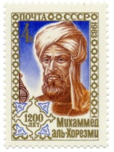
版權聲明
頁碼 | 作品 | 版權圖示 | 來源/作者
31 | 作者還進一步說明阿爾……譬如針對未知數，他轉述說： |  | 《鸚鵡定理》，丹尼爾．居耶德著(漢斯譯)，究境出版社，2003年8月出版，頁206。 依據著作權法第46、52、65條合理使用。
32 | 「對於我要找的東西，……。找出未知值是代數奇妙之處。」 |  | 《鸚鵡定理》，丹尼爾．居耶德著(漢斯譯)，究境出版社，2003年8月出版，目錄頁。 依據著作權法第46、52、65條合理使用。
33 | 作者也澄清所謂的…，還率先討論零 (0) 是否可以充當除數！ |  | 《鸚鵡定理》，丹尼爾．居耶德著(漢斯譯)，究境出版社，2003年8月出版，頁203-205。 依據著作權法第46、52、65條合理使用。
34-38 | 西元750年......algorithm 出自他的名字！ |  | 《溫柔數學史》，比爾．柏林霍夫/佛南度．辜維亞著，洪萬生、英家銘譯， 博堆書屋出版，2008年5月出版，頁34-35。依據著作權法第46、52、65條合理使用。
39 |  |  | Wikipedia，作者：未知，本作品轉載自：http://zh.wikipedia.org/wiki/File:Abu_Abdullah_Muhammad_bin_Musa_al-Khwarizmi_edit.png，瀏覽日期：2013.1.4 。依據著作權法第46、52、65條合理使用。

Slide 78
版權聲明
頁碼 | 作品 | 版權圖示 | 來源/作者
40-41 | 阿爾•花剌子模的......使用符號，而是完全使用文字。 |  | 《溫柔數學史》，比爾．柏林霍夫/佛南度．辜維亞著，洪萬生、英家銘譯， 博堆書屋出版。2008年5月出版，頁35。依據著作權法第46、52、65條合理使用。
41 | 舉例：「三份地產......他卻找到了幾何的解法。 |  | 《溫柔數學史》，比爾．柏林霍夫/佛南度．辜維亞著，洪萬生、英家銘譯， 博堆書屋出版。2008年5月出版，頁36。依據著作權法第46、52、65條合理使用。
43 | 啊！別人豈不說我的修曆......歲月才有改變。 |  | 《魯拜集》，Omar Khayyám。
44 | 代數學之外，......n次方根的近似解法。 |  | 《溫柔數學史》，比爾．柏林霍夫/佛南度．辜維亞著，洪萬生、英家銘譯， 博堆書屋出版。2008年5月出版，頁36-37。依據著作權法第46、52、65條合理使用。
45 |  |  | Wikipedia，作者：未知，本作品轉載自：http://br.wikipedia.org/wiki/Restr:Ghiyath_al-Kashi.jpg，瀏覽日期：2013.1.4。依據著作權法第46、52、65條合理使用。

Slide 79
版權聲明
頁碼 | 作品 | 版權圖示 | 來源/作者
47 | 數學史家 Victor Katz 注意到：…，有時也提及神的恩寵。」 |  | 《數學史通論》, Victor Katz著(李文林等譯)，高等教育出版社，2004年2月出版，頁190。依據著作權法第46、52、65條合理使用。
51 |  |  | 《算法少女》，遠藤寬子著(周若珍譯)，小知堂。繪者：箕田源二郎， 20011年5月6日出版。依據著作權法第46、52、65條合理使用。
52 | 《算法少女》作為……書都有生動的描述。 |  | 《算法少女》，遠藤寬子著(周若珍譯)，小知堂。20011年5月6日出版，頁5-8。 依據著作權法第46、52、65條合理使用。
53 | 一七七五年的江戶……進而想要召見這位少女小章。 |  | 《算法少女》，遠藤寬子著(周若珍譯)，小知堂。20011年5月6日出版，頁17-37。 依據著作權法第46、52、65條合理使用。
53 | 小章竟因此……學習關流算法的少女一較長短！ |  | 《算法少女》，遠藤寬子著(周若珍譯)，小知堂。20011年5月6日出版，頁135-158。 依據著作權法第46、52、65條合理使用。

Slide 80
版權聲明
頁碼 | 作品 | 版權圖示 | 來源/作者
54 | 九留米藩…「算學師範」。 |  | 《和算選粹》，徐澤林著，科學出版社。2008年11月出版，頁33。 依據著作權法第46、52、65條合理使用。
55 |  |  | Wikipedia，Seki Kowa，作者：未知，本作品轉載自：http://zh.wikipedia.org/wiki/File:Seki_Kowa.jpg，瀏覽日期：2013.1.4 。 依據著作權法第46、52、65條合理使用。
56 | 藤田貞資 ............專心數學研究與數學教育工作。 |  | 《和算選粹》，徐澤林著，科學出版社。2008年11月出版，頁39-40。 依據著作權法第46、52、65條合理使用。
57 | 本多利明……傳授天文、地理和測量之學。 |  | 《和算選粹》，徐澤林著，科學出版社。2008年11月出版，頁38。 依據著作權法第46、52、65條合理使用。
57 | 1809年他受聘於……女性給三合，按月支付）。 |  | 《和算選粹》，徐澤林著，科學出版社。2008年11月出版，頁33。 依據著作權法第46、52、65條合理使用。

Slide 81
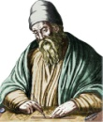
版權聲明
頁碼 | 作品 | 版權圖示 | 來源/作者
57 | 鐮田俊清：宅間流（活動於大阪地區）二傳弟子，本流派似乎也受到關流的影響。 |  | 《和算選粹》，徐澤林著，科學出版社。2008年11月出版，頁34。 依據著作權法第46、52、65條合理使用。
60 | 在一個半圓內，……〔則〕外接圓〔半徑〕與小圓半徑的關係為何？ |  | 《算法少女》，遠藤寬子著(周若珍譯)，小知堂。20011年5月6日出版，頁31。 依據著作權法第46、52、65條合理使用。
61 | 有一個圓，……，那麼小圓的直徑為多少？ |  | 《算法少女》，遠藤寬子著(周若珍譯)，小知堂。20011年5月6日出版，頁151。 依據著作權法第46、52、65條合理使用。
63 |  |  | 臺灣師範大學 洪萬生教授 (攝於2004年7月18日)。
64 |  |  | Wikimedia，作者：未知，本作品轉載自：http://commons.wikimedia.org/wiki/File:Euklid-von-Alexandria_1.jpg，瀏覽日期：2013.1.4。依據著作權法第46、52、65條合理使用。

Slide 82
版權聲明
頁碼 | 作品 | 版權圖示 | 來源/作者
66 |  |  | Wikimedia，作者：未知，本作品轉載自：http://zh.wikipedia.org/wiki/File:Niccol%C3%B2_Tartaglia.jpg，瀏覽日期：2013.1.4。 依據著作權法第46、52、65條合理使用。
69 |  |  | Wikimedia，Kovalevskaïa，作者：未知，本作品轉載自：http://commons.wikimedia.org/wiki/File:Kovalevska%C3%AFa.jpg，瀏覽日期：2013.1.4。 依據著作權法第46、52、65條合理使用。
71 |  |  | Wikimedia，Felix Christian Klein，作者：未知，本作品轉載自： http://commons.wikimedia.org/wiki/File:Felix_Christian_Klein.jpg，瀏覽日期：2013.1.4。 依據著作權法第46、52、65條合理使用。
72 |  |  | Niels Henrik Abels Minne 記念郵票，Frolands Verk 5.8.2002發行， 臺灣師範大學 洪萬生教授購買並掃描。依據著作權法第46、52、65條合理使用。

